Slide 1
Tráviaca sústava človeka

Slide 2
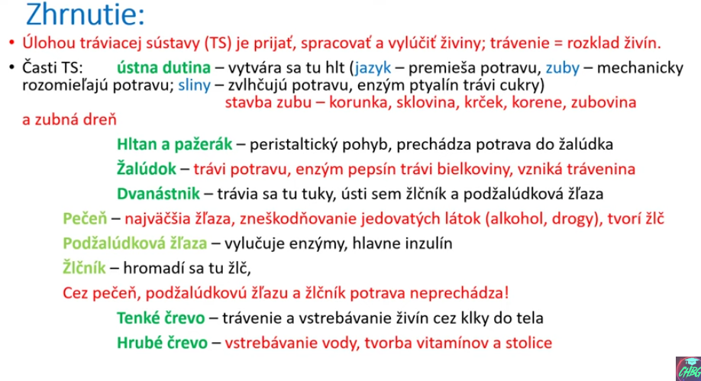
https://www.youtube.com/watch?v=kcIGivm1OM8

